Slide 1
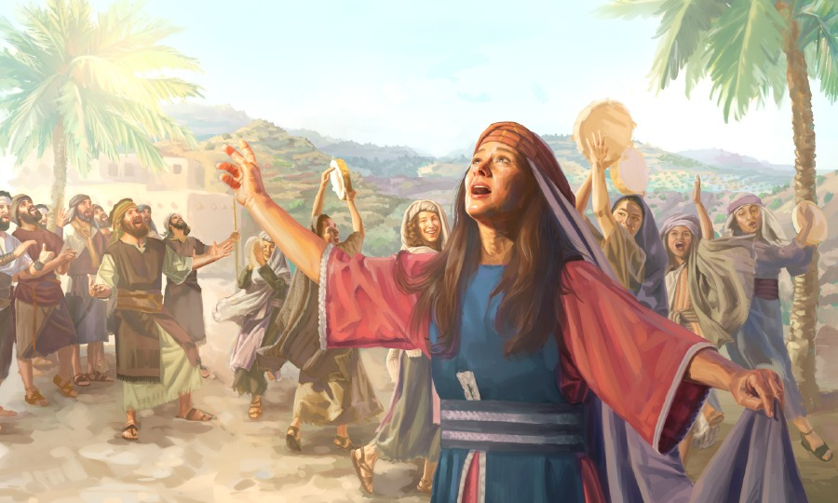
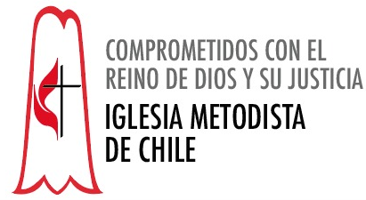
LECCIÓN 3
DÉBORA, JUEZA DE ISRAEL
Texto bíblico: Jueces 4. - Texto áureo: Jueces 4:6.

Slide 2
Asuntos Introductorios
El libro de Jueces nos habla del pueblo ya establecido.
Mientras el libro de Josué se centra en una persona, este otro se reparte entre muchos protagonistas sucesivos, llamado jueces.
El juez es una persona que dirige, gobierna al pueblo en el nombre de Dios, no sólo en el ámbito religioso sino también en el moral, económico y político.
En este libro nos encontramos con los llamados jueces mayores y jueces menores, llamados así de acuerdo a la magnitud de su gobierno, de su obra.

Slide 3
Diálogo Introductorio:
¿Conoce o recuerda el nombre de algún juez nombrado en este libro?
¿Hay mujeres juezas, en este libro?

Slide 4
Estos son los Jueces mencionados en este libro:
Otoniel: 3:7-11
Aod: 3:12-30
Samgar: 3:31
Débora y Barac: Cap. 4-5
Gedeón: Cap. 6-8
Abimelec: Cap. 9
Tola: 10:1-2
Jair: 10:3-5
Jefté: 10:6 hasta 12:7
Ibzán: 12:8-10
Elón: 12:11-12
Abdón: 12:13-15
Sansón: Cap. 13-16

Slide 5
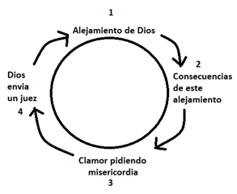
LOS JUECES
Partamos afirmando que en el libro de los Jueces se repite una constante, a modo de círculo vicioso:

Slide 6
El pueblo se aleja de Dios voluntariamente: Dice el relato que “Después de la muerte de Aod, los hijos de Israel volvieron a hacer lo malo ante los ojos de Jehová” (v.1). La tentación a alejarse de Dios es y será una constante en cada creyente.
El pueblo sufre las consecuencias de su alejamiento de Dios: El relato es fuerte porque dice que Dios “vendió” al pueblo (v.2). Ahora el dueño del pueblo de Dios es un pueblo pagano. Aquí aparece en escena Sísara, el capitán del ejército, dueño ahora del pueblo de Dios. Alejarse de Dios trae consecuencias.
El pueblo clama a Dios misericordia: El pueblo de Dios descubre que el camino para reconciliarse con Dios es orar, clamar pidiendo misericordia al Señor que han engañado: “Entonces los hijos de Israel clamaron a Jehová…” (v.3). La oración – clamor es clave para volvernos al Señor pidiendo misericordia.
El pueblo, por misericordia, recibe un nuevo juez para que les guíe en los caminos del Señor: Es en este momento donde aparecen los jueces en Israel, luego de haberse alejado de Dios, Dios envía un nuevo juez: “Entonces clamaron los hijos de Israel a Jehová; y Jehová levantó un libertador…” (3:9); “Y clamaron los hijos de Israel a Jehová; y Jehová levantó un libertador…” (3:15). En los últimos versos del texto de hoy (v.15-24) se finaliza con la muerte de Sísara de manos de una mujer pagana.

Slide 7
DÉBORA
Era una mujer sabia, pues gobernaba a Israel… “Gobernaba en aquel tiempo…” (v.4).
Era una mujer profetiza… “Débora, profetiza” (v.4).
Era una mujer que juzgaba los casos del pueblo: “… los hijos de Israel subían a ella a juicio” (v.5).
Era una mujer que llamaba la atención y lideraba la resistencia armada: “…ella envió a llamar a Barac… y le dijo: ¿No te ha mandado Jehová Dios?... “…toma contigo diez mil hombres… y yo atraeré a ti… a Sísara, capitán del ejército… y lo entregaré en tu mano” (v.6-7). Barac era el líder militar de Israel, en ese momento.
Era una mujer que iba con el ejército contra los enemigos del pueblo de Dios: “Barac le respondió: si tú fueres conmigo, yo iré; pero si no fueres conmigo, no iré” (v.8).
Era una mujer que ordenaba en relación al tiempo de Dios: “Entonces Débora dijo a Barac: Levántate, porque este es el día en que Jehová ha entregado a Sísara en tus manos. ¿No ha salido Jehová delante de ti? Y Barac descendió del monte de Tabor, y diez mil hombres en pos de él” (4:14). El tiempo de Dios no es el tiempo del hombre. Ella sabía distinguirlo.
Era una mujer que seguía los planes de Dios: “Y Jehová quebrantó a Sísara…” (v.15). Los planes de Dios son perfectos, los nuestros no. Ella supo confiar en Dios y lograr los propósitos de Dios para quitar la esclavitud, al pueblo de Dios que clamó misericordia.

Slide 8
Algunos temas desprendidos del pasaje bíblico:
Cuando Dios llama no hace discriminación
La tentación de alejarse de Dios es una constante para el creyente.
Al alejarnos de Dios también nos alejamos de las bendiciones.
Para volvernos a Dios es necesario clamar, no sólo orar.
Dios salva a su pueblo a través de personas dispuestas a hacer su voluntad.
El propósito de Dios es tener un pueblo libre de toda esclavitud.

Slide 9
PREGUNTAS PARA EL DIÁLOGO
¿Qué nos llamó la atención del relato de hoy?
¿Qué podrías responder cuando te dicen que buscar soluciones a todo aquello que esclaviza al ser humano, es meterse en política y eso no corresponde a la iglesia?

